Slide 2
Platformen
Installatie van Windows en Linux Systemen, package management op Linux Systemen en gebruikers en groepen op Linux systemen

Slide 3
Systeem-installatie
Een systeem installeren:
Bedrijfssysteem variant/distributie kiezen
Systeem configureren
Installeren

Slide 4
Windows: keuze tussen server- of client-variant
Windows Server <jaartal>:
Zoals de naam zegt: gericht op gebruik als server, om diensten aan het netwerk te leveren
Standaardinstallatie is met beperkte grafische interface: Core
“Desktop experience” waarmee het meer op de client versie lijkt is wel beschikbaar
kiezen bij installatie
keuze tussen grafische interface (GUI) of Core is eenmalig en onomkeerbaar
Windows [10|11]:
Gericht op gebruik als client, op desktop, laptop of tablet
Altijd met grafische interface
Notes:
Dit is enigszins vergelijkbaar met verschillende distributies onder Linux, waar de volgende slides verder op ingaan.

Slide 5

Wat is een Linux distributie?
‘Linux’ is eigenlijk alleen de kernel
Combinatie van kernel en allerlei andere software
maakt het operating system compleet
biedt functionaliteit richting gebruikers
meestal ook applicatiesoftware
Er zijn heel, heel veel Linux distributies, elk met eigen voor- en nadelen
verschillende doeleinden
verschillende package managers
Notes:
Kernel volgens UNIX and Linux System Adminstration Handbook 5th Edition (blz. 325):
The kernel is the central government of a UNIX or Linux system. It’s responsible for enforcing rules, sharing resources, and providing the core services that user processes rely on.
…
The kernel hides the details of the system’s hardware underneath an abstract, high-level interface. It’s akin to an API for application programmers: a well-defined interface that provides useful facilities for interacting with the system. This interface provides five basic features:
Management and abstraction of hardware devices
Processes and threads (and ways to communicate among them)
Management of memory (virtual memory and memory-space protection)
I/O facilities (filesystems, network interfaces, serial interfaces, etc.)
Housekeeping functions (startup, shutdown, timers, multitasking, etc.)
Op de package managers komen we verderop terug
Bronvermelding illustratie: MuseScore (https://www.flickr.com/photos/musescore/16793281720) onder CC BY 2.0 licentie

Slide 6
Twee hoofdsoorten Linux distributies
Er zijn enterprise distributies primair gericht op zakelijk gebruik:
gebruik van proven technology
voorspelbaarheid (stabiliteit, compatibiliteit, langdurige ondersteuning) staat voorop
Er zijn distributies primair gericht op ontwikkelaars en hobbyisten:
up-to-date software is belangrijker dan voorspelbaarheid
hoge release frequentie

Slide 7

Enkele zakelijke Linux distributies
De bekendste en meest gebruikte distributies voor zakelijk gebruik zijn:
Debian
Red Hat Enterprise Linux (RHEL)
Wij gebruiken Rocky Linux, die hiervan is afgeleid
Oracle Linux
SUSE Linux Enterprise Server (SLES)
Ubuntu LTS
Notes:
De lijst met enterprise distributies zegt niets over het marktaandeel, waar moeilijk de vinger achter te krijgen is, maar is alfabetisch
Illustratie: public domain

Slide 8

Enkele andere Linux distributies
Voorbeelden van distributies voor ontwikkelaars en hobbyisten:
Fedora
Linux Mint
openSUSE
Slackware
Ubuntu
Notes:
Bronvermelding illustratie: Etsy (https://www.etsy.com/listing/234797974/got-linux-t-shirt-geek-nerd-scientist) onder fair use

Slide 9
Samenhang tussen distributies
RHEL is een periodieke afsplitsing van Fedora
vervolgens wordt RHEL onderhouden in CentOS Stream
Oracle Linux en Rocky Linux zijn RHEL ‘in een ander jasje’
Ubuntu is een afgeleide van Debian met een hogere update-frequentie
Ubuntu LTS releases zijn Ubuntu releases die langer onderhouden worden (Long Term Support)
SLES is een afgeleide van openSUSE

Slide 10
Linux distributie kiezen (1)
Redenen om voor een zakelijk gerichte (enterprise) distributie te kiezen:
Behoefte aan een support contract
Ingerichte servers moeten lang meegaan zonder volledige herinstallaties
Eisen die door leveranciers van middleware of applicatiesoftware gesteld worden
Vaak maar 1 of 2 distributies officieel ondersteund

Slide 11
Linux distributie kiezen (2)
Redenen om niet voor een enterprise distributie te kiezen:
Behoefte aan nieuwste functionaliteit die alleen in nieuwste (versies van) softwarepakketten beschikbaar is
Doorgaans meer flexibiliteit ten aanzien van de inrichting

Slide 12


Opzet / software voor practicumomgeving
VMware WorkStation (zie Canvas)
Na registratie kosteloos te installeren op je laptop
Rocky Linux 8
Afgeleid van Red Hat Enterprise Linux (RHEL)
Maar open source en kostenloos
Niet alle opdrachten Werken gegarandeerd onder Rocky Linux 9, die gebruiken we dus niet
Windows Server 2019 / 2022 / 10 (GUI)
Inbegrepen bij Azure for Students
Windows 11 vraagt, vergeleken met Windows 10, te veel resources!
Klonen met behulp van sysprep (verplicht!)
Notes:
Bronvermelding Logo’s: onder fair use overgenomen van websites van VMware resp. Rocky Linux resp. Microsoft
Nog een issue met Windows 11: TPM vereiste (waardoor linked clones onder VMware geen optie meer zijn, of een niet-standard workaround moet worden toegepast om zonder TPM te draaien; beide zijn niet zo geschikt voor S2).
Later in de periode zal naast de individuele omgeving per student ook een groepsomgeving worden opgezet op door school aangeleverde servers met Proxmox VE als hypervisor.

Slide 13
Opzet / VM’s in individuele omgeving
Installatie als onderdeel van het practicum
Maak twee Linux VM’s:
één met tenminste 1536 MiB RAM (handmatige installatie)
één met tenminste 3072 MiB RAM (netwerkinstallatie)
met beide een virtuele disk van minimaal 20 GiB
Maak tenminste drie Windows Server GUI VM’s, een Windows Server Core VM en een Windows 10 client VM:
GUI: “Desktop Experience”
elk met tenminste 2048 MiB RAM
elk met een virtuele disk van minimaal 60 GiB
Notes:
Bronvermelding Logo’s: onder fair use overgenomen van websites van VMware resp. Rocky Linux resp. Microsoft
Het betreft hier VM’s onder VMware Workstation.

Slide 14
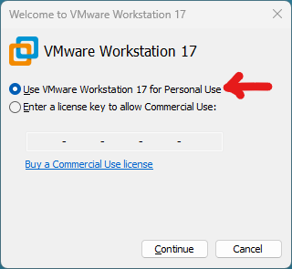
VMware Workstation installeren
VMware Workstation is een hypervisor, software die ervoor zorgt dat je laptop zich kan gedragen als meerdere (virtuele) computers (later in deze cursus meer daarover)
Na registratie bij Broadcom gratis te downloaden voor persoonlijk gebruik
installatie wijst redelijk zichzelf
bij eerste keer opstarten wel even de juiste keuze maken:
Notes:
Deze en andere hypervisors zullen later in de cursus meer conceptueel behandeld worden, nu gaan we deze gewoon gebruiken.
Er zijn tijdens de installatie enkele instellingen die geen grote problemen zouden moeten opleveren maar waar wij in de opdracht advies over geven.

Slide 15
Windows installeren
Wijst redelijk zichzelf, maar let even op het volgende:
Standaard installatie van Windows Server is zonder uitgebreide desktop, de zogenaamde ‘Core’ installatie. Kies voor GUI systemen de installatie-optie “Desktop experience”
Maak in ieder geval voor de grafische Windows servers in je individuele omgeving gebruik van de VMware faciliteit Linked Clones
Notes:
Een en ander wordt iets nader uitgelegd in de opdracht.

Slide 16
Linux installeren (1)
Na een keuze voor een distributie gemaakt te hebben kan met de installatie begonnen worden.
Hiervoor is benodigd:
een systeem (fysiek of VM) met consoletoegang
de installatiesoftware
dit kan een image van de volledige distributie zijn
maar een minimaal image plus internet toegang is ook een optie

Slide 17
Linux installeren (2)
Alle Linux installers doorlopen de volgende fasen:
opstarten van de installatie
configureren van het te installeren systeem
installeren van de software

Slide 18
Linux installeren (3)
Voor de Linux practica van deze cursus hebben wij gekozen voor:
Rocky Linux, compatibel met Red Hat Enterprise Linux, omdat RHEL in het bedrijfsleven veel gebruikt wordt
een vrij volledig (DVD) image zodat ook een geautomatiseerde installatie kan worden uitgevoerd

Slide 19
Linux diskindeling (1)
harde schijf/solid state disk
/boot partitie
Oorspronkelijk bijna een wetenschap, nu slechts paar harde eisen:
/boot partitie verplicht
/boot/efi partitie verplicht op UEFI systeem
root en swap volumes
partitie
volume group
physical volume
partitie
logical volume
partitie
logical volume
Logical Volume Manager:
Volumes (file systems) zijn niet meer 1 op 1 gebonden aan partities
meerdere partities kunnen gecombineerd worden
elke partitie kan meerdere volumes bevatten
Notes:
Illustratie: eigen werk

Slide 20
Linux diskindeling (2)
Richtlijnen:
Logical volumes voor alles behalve /boot en /boot/efi
Belangrijke data op eigen volume
Kan minder overlast veroorzaken en ondervinden van andere data
Directories waar gebruikers alles in mogen op eigen volume
Dit voorkomt dat gebruikers iets onhandigs doen waardoor het systeem vastloopt
Bijvoorbeeld /home op workstations, /var en /tmp op servers

Slide 21
Linux diskindeling (3)
Best practices
Persoonlijk (werkstation) | Server
Een bootpartitie (/boot) | Een bootpartitie (/boot)
Een swap volume van omvang 2x RAM, max. 2 GB | Een swap volume van omvang 2x RAM, max. 4 GB
Een systeem-partitie (/) | Een systeem-partitie (/)
Een data-partitie (/home) | Partitie(s) voor applicatiedata (afhankelijk van applicatie)
 | Partitie voor variabele systeem data (bijv. logfiles) (/var)
 | Partitie voor tijdelijke bestanden (/tmp)

Slide 22

Linux software-installatie
Wat zijn packages?
Wat is een repository?
Onderlinge afhankelijkheden
Tux, de Linux mascotte, door Larry Ewing, Simon Budig, Anja Gerwinski

Slide 23
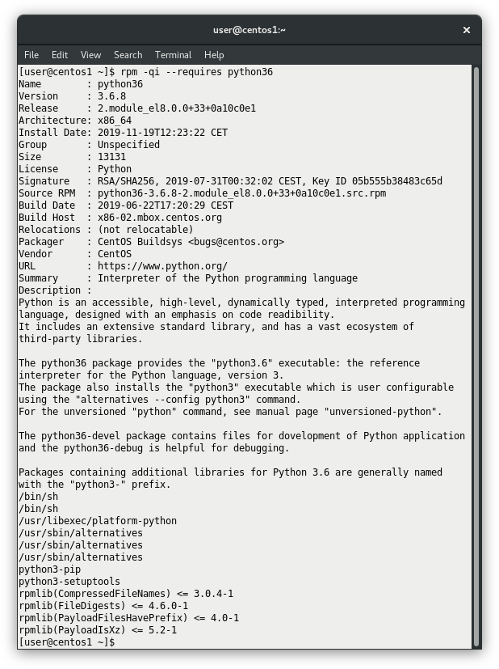
Linux software - package
Package
Package = pakket
(Zoals een MSI voor Windows)
Is een verzameling bestanden & scripts
Heeft een bepaalde versie
Kan afhankelijk zijn van andere packages
Kan ge-update worden
Categorie
Info over package
Afhankelijk- heden
Notes:
Bronvermelding illustratie: eigen screenshot

Slide 24
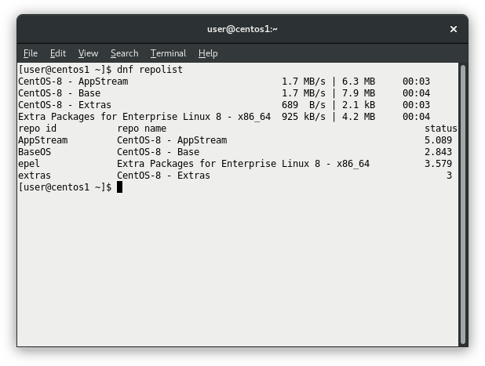
Linux software - repositories
Repository = bibliotheek
(Zoals WSUS voor Windows)
Iedere (versie van) een distributie heeft eigen bibliothe(e)k(en)
Doorgaans benaderbaar via HTTP(S)
Bijv.:
Base: basis installatie packages
AppStream: gebruikersapplicaties
Extra Packages for Enterprise Linux: extra software vanuit Fedora
Notes:
Bronvermelding illustratie: eigen screenshot

Slide 25
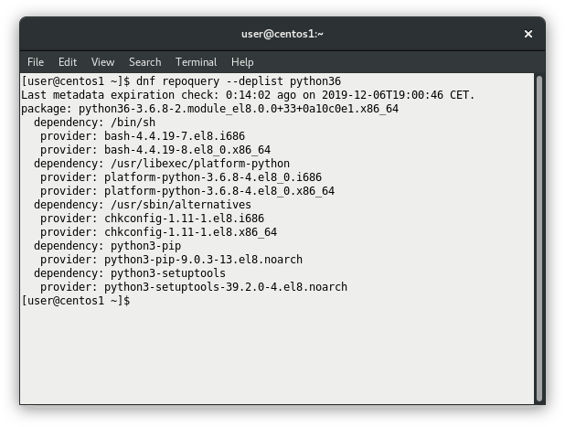
Linux software - afhankelijkheden
Package manager houdt afhankelijkheden bij & lost deze op.
Voorbeeld:
package “python36” heeft
“python3-pip” nodig, deze wordt geboden door package “python3-pip-9.0.3-13.el8.noarch”
Notes:
Bovenste uitsnede komt uit de illustraties 2 sheets geleden
Bronvermelding illustraties: eigen screenshots

Slide 26
Software installatie - versiebeheer
Door de onderlinge afhankelijkheden werkt niet elke willekeurige verzameling softwarepakketten goed met elkaar samen:
van sommige pakketten kunnen bepaalde versies vereist zijn om andere pakketten goed te laten werken
misschien werken bepaalde combinaties wel maar dit is niet zeker omdat het niet als geheel getest is
De oplossing hiervoor onder Linux: een ‘OS release’, een momentopname (snapshot) van alle beschikbare softwarepakketten waarvan de versies bij elkaar passen (we noemen dit een ‘intern consistente’ snapshot)
Notes:
Toelichting bij UNIX and Linux System Administration Handbook 5th Edition blz. 168

Slide 27
Geautomatiseerde installatie
Het kan handig zijn om een installatie uit te voeren waarbij na het starten geen informatie meer ingegeven hoeft te worden, een zogenaamde unattended installation
bespaart tijd
meerdere installaties tegelijk
meerdere installaties identiek aan elkaar
centraal beheer van installatieprofielen
In de Red Hat familie wordt hiervoor Kickstart gebruikt
Notes:
In de cursus Automation aan het begin van het tweede jaar zullen we zelfs een installatie bouwen waarbij het systeem (VM) aangezet hoeft te worden om geïnstalleerd te worden.

Slide 28
Linux gebruikers & groepen (1)
Gewone gebruikers, systeem-gebruikers en… root!
Gewone gebruikers:
staan mensen toe interactief in te loggen.
Systeem-gebruikers:
gebruikt door services om “onder” te draaien,
meestal niet interactief mee in te loggen,
hebben vaak geen password.
Root:
super-user: mag alles! Niet onderworpen aan “security checks” (vergelijkbaar met Administrator onder Windows maar nog machtiger),
vandaar dat zoveel mensen hun Android-telefoon willen “rooten”.

Slide 29
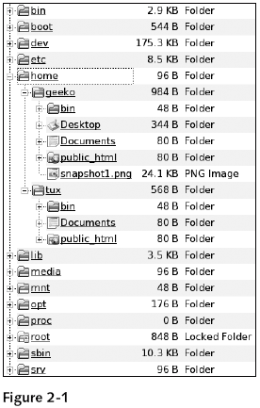
Linux gebruikers & groepen (2)
User accounts en home directories
Iedere user heeft een user account
Unieke gebruikersnaam
Controle door wachtwoord
Iedere user heeft een eigen directory
Normaal gesproken onder /home/
Behalve root; diens home-directory is /root/

Slide 30
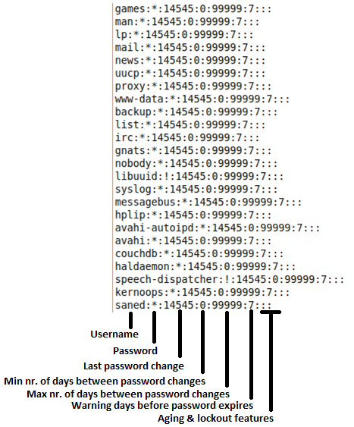
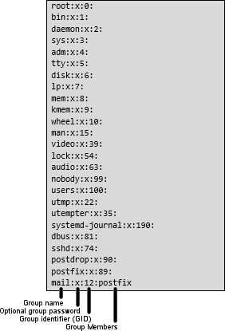
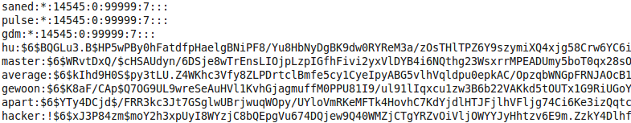
Linux gebruikers & groepen (3)
User en group configuratie in 3 files
/etc/passwd
/etc/shadow
/etc/group

Slide 31
Gelukkig hebben we tools!
Demo
Notes:
Best complex, met die verschillende bestanden, maar gelukkig levert een Linux distributie daar tools voor aan.

Slide 32
Gelukkig hebben we tools!
Voor gebruikersaccounts:
useradd: gebruikers toevoegen
bijv. useradd
usermod
userdel
Voor gebruikersgroepen:
groupadd
groupmod
groupdel
Notes:
Best complex, met die verschillende bestanden, maar gelukkig levert een Linux distributie daar tools voor aan.

Slide 33
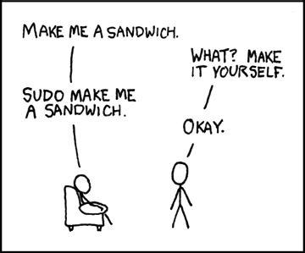
Linux beheersrechten: Sudo (1)
SuperUser DO
Een gewone gebruiker een commando laten uitvoeren met de permissies/rechten van een andere gebruiker (meestal root, de “super user”).
Notes:
Bron illustratie: https://xkcd.com/149/ onder CC BY-NC 2.5 licentie

Slide 34
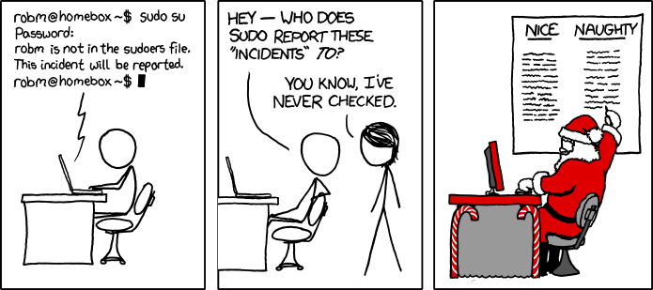
Linux beheersrechten: Sudo (2)
Gebruiker hoeft het root-password niet te kennen; eigen password wordt gevraagd.
Kan gelimiteerd worden:
tot specifieke commando’s
specifieke hosts
per gebruiker
per groep
Uitgevoerde commando’s worden gelogd.
Notes:
Bron illustratie: https://xkcd.com/838/ onder CC BY-NC 2.5 licentie

Slide 35
Linux beheersrechten: Sudo voorbeeld
# root and users in group wheel can run anything on any machine as any user
root ALL = (ALL) ALL
%wheel ALL = (ALL) ALL
# jack may run anything on machines in CSNETS
jack CSNETS = ALL
# steve can run any command in the directory
# /usr/local/op_commands/ as user operator.
steve CSNETS = (operator) /usr/local/op_commands/
zonder %: user;
met %: groep
naar welk(e) account(s) mag ge-sudo-d worden?
hosts of netwerk(en)

Slide 36
Vragen?
?
Notes:
Bronvermelding illustratie: zelf gemaakte WordArt

